Slide 1
SOLUNUM SİSTEMİ

Slide 2
Dış ve İç Solunum
Solunum 2 kademede gerçekleşir:
1.Kademe: Dış Solunum (solunum organlarıyla vücut arasındaki gaz alış-verişi)
2.Kademe:İç Solunum (doku hücrelerinde gerçekleşen solunum)

Slide 3
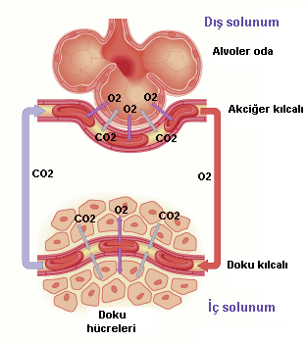
DIŞ VE İÇ SOLUNUM

Slide 4
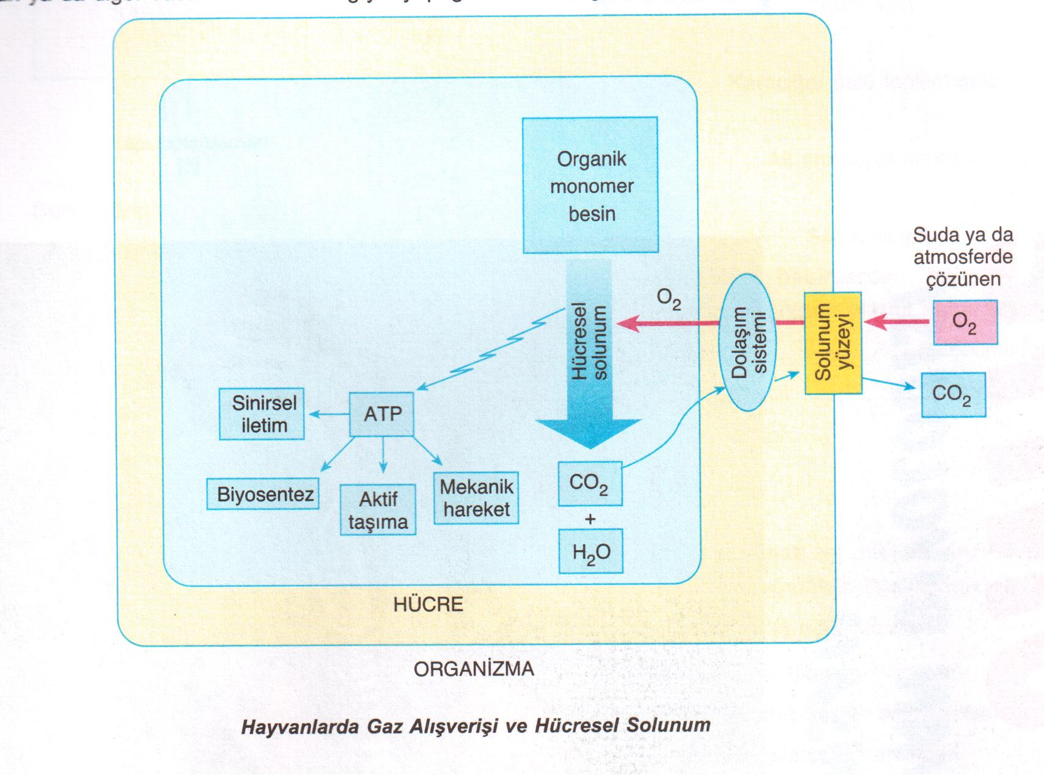

Slide 5
Canlılardaki solunum organları canlının yaşadığı ortama ve evrimsel gelişmişlik düzeyine bağlı olarak farklılık gösterir.
Solunum organlarının ortak özellikleri:
1.Tüm solunum yüzeylerinin etrafı gaz difüzyonunu kolaylaştırmak için tek katlı yassı epitel hücreleriyle örtülüdür
2.Solunum yüzeylerinin büyüklüğü canlının enerji ihtiyacıyla doğru orantılıdır.

Slide 6
SOLUNUM YAPILARININ ORTAK ÖZELLİKLERİ
Tüm solunum organlarının yüzeyi geniş ve incedir.
Gaz değişimleri difüzyon ile yapılır.
Gaz alış-veriş yüzeyi nemlidir.
Kapalı dolaşım sistemine sahip canlıların solunum organlarının etrafı kılcaldamarlar ile çevrilidir (trake hariç)
Karasal canlıların solunum organları kurumaması için vücut içinde bulunur.
Solungaç solunumu yapanlar sudaki erimiş oksijenden yararlanır.

Slide 7
İnsanda Solunum Sistemi
SOLUNUM ORGANLARI
Ağız-Burun
Yutak (Farinks)
Gırtlak (Larinks)
Soluk Borusu
Bronş-Bronşçuk

Slide 8
Memelilerde akciğer
Soldaki 2,sağdaki 3 bölmedir
İki katlı pleura zarı bulundurur.Zarlar arasında sıvı bulunur.
Damar,sinir ve bronşların akciğere girdiği yerde pleura zarı bulunmaz.
Memeli akciğerlerinde ,diğer omurgalılardan farklı olarak elastik lifler içeren alveol adı verilen hava keseleri bulunur.
Alveoller kılcal kan damarlarıyla donatılmış yapılardır.
İnsanda diğer memelilerde olduğu gibi akciğerlere havanın emilmesi sağlanır, buna negatif basınç solunumu denir.

Slide 9
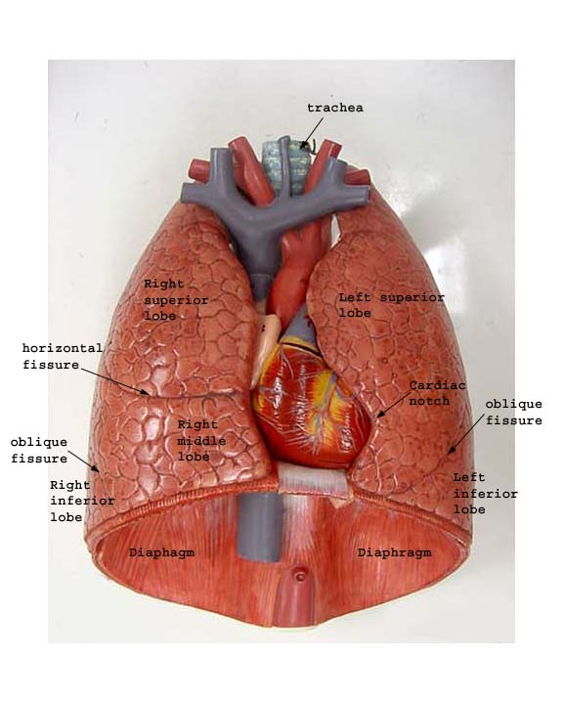

Slide 10
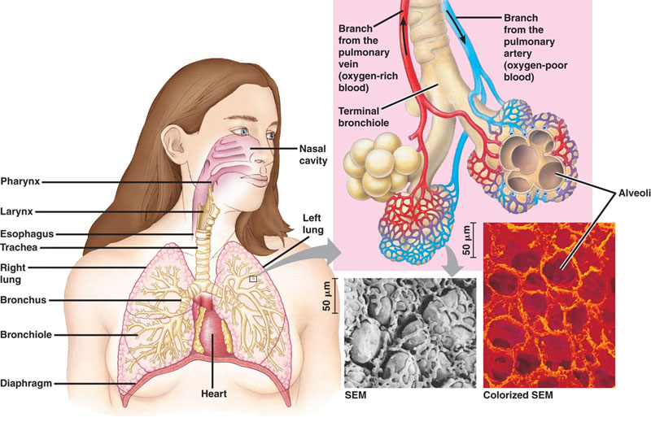

Slide 11
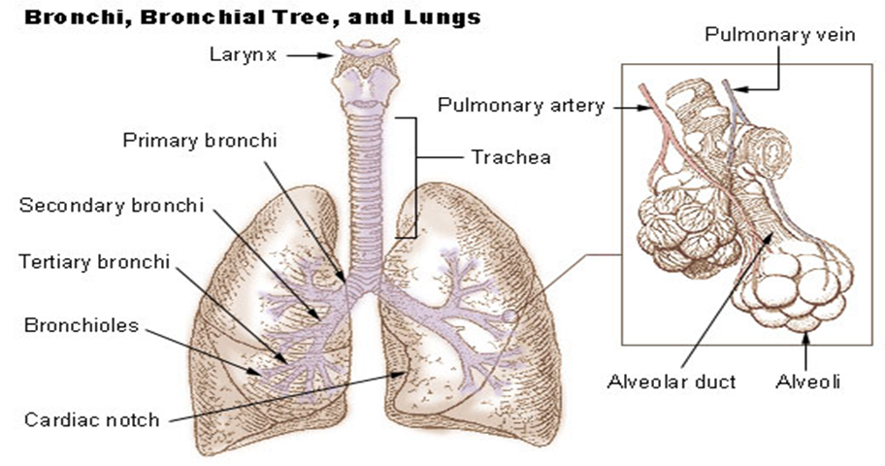
Memelilerde Solunum
Ağız,burun,yutak,gırtlak,soluk borusu ve akciğerler solunum sistemini oluşturur.Gırtlakta bulunan ses telleri akciğerden çıkan hava ile ses oluşturur.Soluk borusu, dıştan içe doğru bağ doku,kıkırdak halka ve epitel dokudan oluşur.Soluk borusu,akciğere girerken bronş denilen 2 kola ayrılır.Bronşçuklarda kıkırdak halka bulunmaz.Bronşçuklar alveollere açılır.

Slide 12
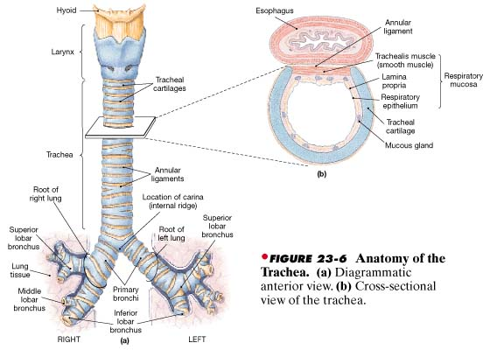

Slide 13
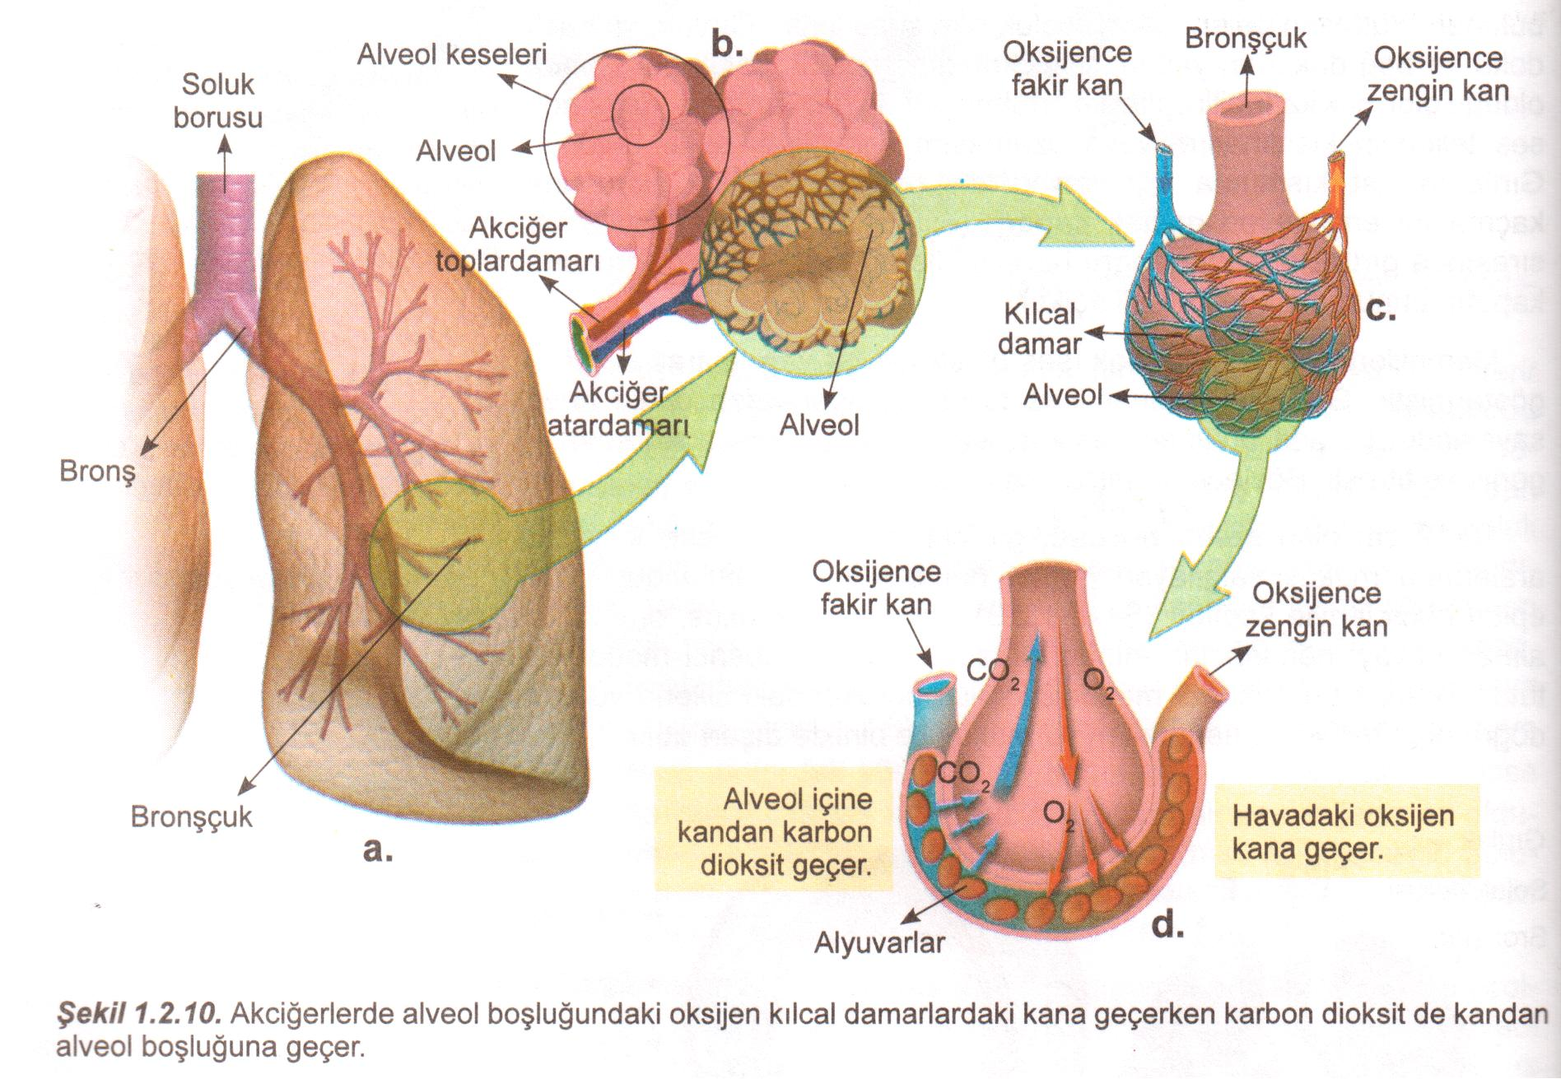
Alveolleri oluşturan epitel hücreleri ,alveolün iç yüzünü ince bir tabaka şeklinde örten lipoproteinleri salgılar. Bu salgı sayesinde kılcallardan alveollere daha az su geçer ve solunumla su kaybı önlenir. Ayrıca lipoproteinlerin alveollere esneklik kazandırmasıyla havanın dışarı daha kolay atılması da sağlanır.

Slide 14
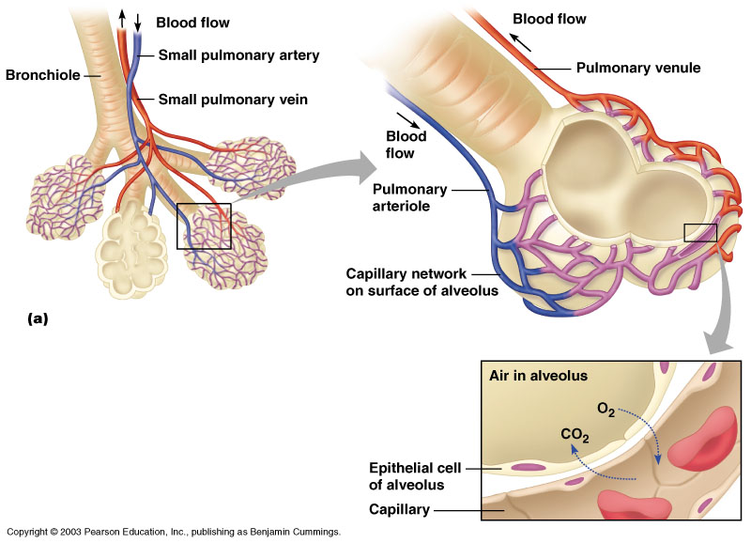

Slide 15
SOLUNUM MERKEZLERİ
Soluk alış-veriş hızını omurilik soğanındaki ve beyindeki solunum merkezleri (pons) düzenler
Kanda CO2 miktarının artması ve kan Ph sının düşmesi solunum merkezlerini uyarır.
Kandaki O2 yoğunluğunun solunum denetleme merkezi üzerindeki etkisi çok azdır.
Ancak O2 düzeyi aşırı düşecek olursa (yüksek bölgelerde) solunum denetleme merkezi uyarılır ve hızlı solunum yapılması sağlanır.

Slide 16
Solunum hızını etkileyen faktörler:
Solunum merkezine gönderilen uyarılar
Kaburga kaslarının kasılıp gevşemesi
Diyaframın kasılıp gevşemesi
Akciğerdeki basınç

Slide 17
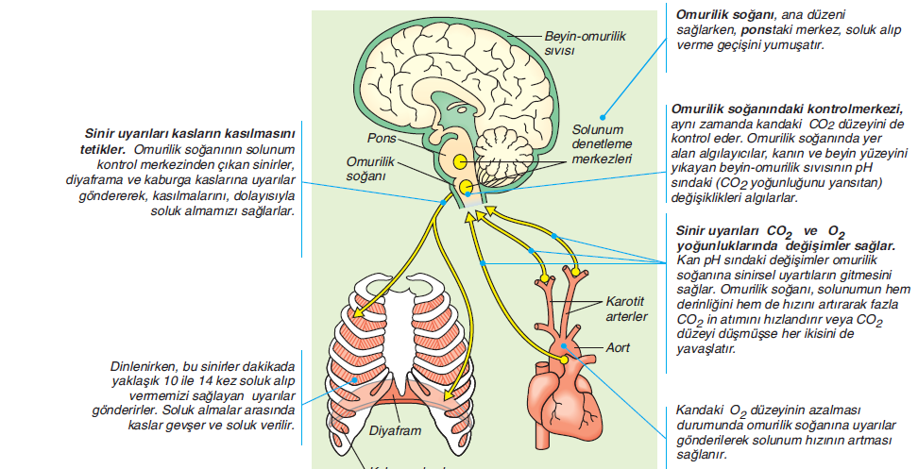

Slide 18
Soluk Alıp Verme Mekanizması
Akciğerler kasılıp gevşeme özelliğine sahip değildir.
Soluk alıp verme göğüs boşluğundaki basınç değişimi sonucu diyafram ve kaburgalar arası kasların gevşemesi ve buna bağlı olarak da akciğer hacminin genişleyip daralması sonucu gerçekleşir.
NOT: Solunumu denetleyen temel madde CO2 dir.

Slide 19
Solunum hızı ,kandaki karbondioksit miktarına göre düzenlenir. Kandaki karbondioksit oranı arttığında kan pH’ı düşer Bu durum omurilik soğanındaki solunum merkezinin uyarılmasına neden olur.
Buna bağlı olarak diyafram ve kaburgalar arası kaslar kasılır.Diyafram düzleşir ve kaburgaların uçları yukarı kalkar.
Bu durumda göğüs boşluğunun hacmi artar.Akciğerlerdeki hava basıncı atmosfer basıncının altına düştüğünden dışarıdaki hava akciğerlere dolar.Bu olaya soluk alma denir

Slide 20
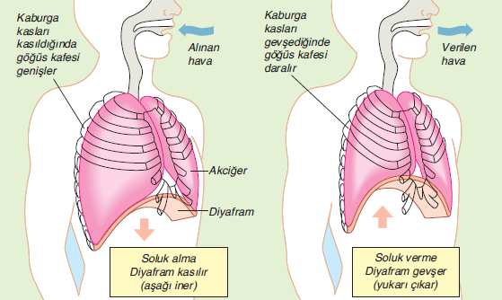

Slide 21
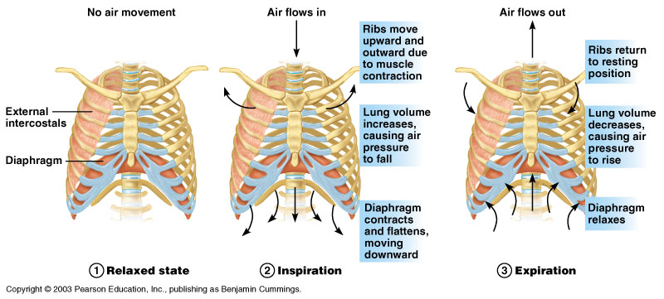

Slide 22
SOLUK ALMA | SOLUK VERME
Diyafram kasılarak düzleşir | Diyafram gevşeyerek kubbeleşir
Göğüs boşluğu karın boşluğuna doğru genişler | Göğüs boşluğu daralır
Kaburgalar arası kaslar kasılır ve kaburga uçları yukarıya doğru yükselir | Kaburgalar arası kaslar gevşer
Göğüs boşluğu hacmi artar,basınç azalır | Göğüs boşluğu hacmi azalır

Slide 23
Soluk verme olayında sadece göğüs boşluğunun daralması değil, akciğerlerin geri yaylanma basıncının da etkisi vardır.
Bu basınç, akciğerin yapısındaki elastik liflerle ve pleura boşluğundaki sıvı tabakasının meydana getirdiği yüzey geriliminden doğar.
Her soluk alışta akciğere giren havaya tidal hava denir. Zorlayarak alınan en yüksek miktardaki havaya ise vital kapasite (canlı kapasite) denir. Vital kapasite 4 litre kadardır.
Akciğere giren bu hava, akciğer içinde arta kalan hava ile karışır. Zorla ne kadar soluk verilirse verilsin artık hava akciğerde kalır.

Slide 24
Kandaki CO2 düzeyi solunum derinliğini (alınan havanın hacmi) ve sıklığını denetler. Nefes alma sayısından çok,alınan havanın hacmi (derinliği) önemlidir.
Soluk alma ne kadar derin olursa göğüs boşluğu içindeki basınç o oranda düşer.Göğüs boşluğundaki basınç düşmesi kalbe dönen kan miktarının artmasına neden olur.
Kapalı bir odada solunumla meydana gelen CO2 sürekli dışarı verilirse,O2 gittikçe azalmasına rağmen solunumda hızlanma görülmez.

Slide 25
Karışım | Atm Hava | Solukla Verilen Hava
N2 ve diğer gazlar | %78,62 | %74,9
O2 | %20,85 | %15,3
CO2 | %0,01 | %3,6
H2O | %0,05 | %6,2
Toplam | 100 | 100

Slide 26
ÖNEMLİ NOTLAR
Yükseklere çıkan bir bireyde sırasıyla şu değişiklikler olur:
1.Soluk alıp-verme hızlanır
2.Kalp atışı hızlanır
3.Kan basıncı artar
4.Nabız sayısı artar
5.Kandaki alyuvar sayısı artar
ÖNCE SOLUNUM SONRA DOLAŞIM HIZLANIR!
Hızla koşmaya başlayan bir bireyde:
ÖNCE DOLAŞIM SONRA SOLUNUM HIZLANIR!

Slide 27
Akciğerde Gaz Değişimi
Gazların difüzyonu, kısmi basınç değerlerindeki farklılığa bağlıdır. Deniz düzeyinde atmosferdeki oksijenin kısmi basıncı 160 mm Hg dir. CO2 kısmi basıncı ise 0,2 dir. Bir gaz daima yüksek kısmi basınca sahip olduğu bölgeden difüzyon yapar.
Akciğer atar damarı aracılığı ile akciğerlerin alveol kılcallarına gelen kan, alveol boşluğundaki havadan daha düşük O2 ve daha yüksek CO2 ye sahiptir.

Slide 28
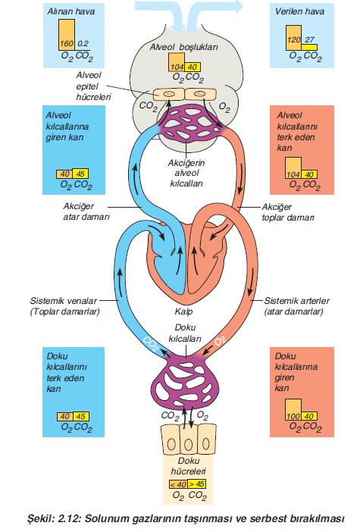

Slide 29
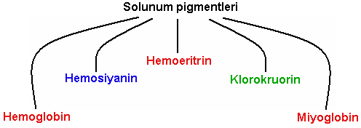
Solunum Gazlarının Taşınması
Kanda solunum gazlarını taşıyan ,protein ve metal iyonlarından oluşan solunum pigmentleri bulunur.Solunum pigmentlerine sahip olan canlılarda kan renklidir.
Bu pigmentler oksijen ve karbondioksit ile kolayca birleşip ayrılabildiğinden kanın solunum gazlarını tutma ve taşıma kapasitesini arttırır.(Solunum gazlarıyla tersinir reaksiyona girer)
Hayvanlarda hemoglobin ,hemosiyanin ,klorokruorin ,hemoeritin gibi farklı pigmentler bulunur.

Slide 30
HEMOGLOBİN
Hemoglobinde demir atomunun bağlandığı moleküle hem denir.
Hemoglobinin yapısında dört tane hem molekülü vardır.
Her bir hem molekülü bir molekül O2 bağlar.
Bütün omurgalıların solunum pigmenti hemoglobindir ve alyuvar içinde bulunur.

Slide 31
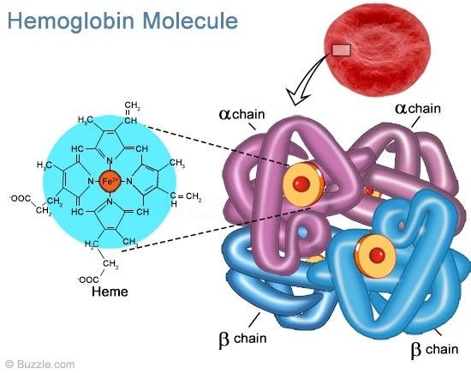
Hemoglobin molekülü damar içindeki gazlardan hangisinin kısmi basıncı fazla ise onunla birleşir.

Slide 32
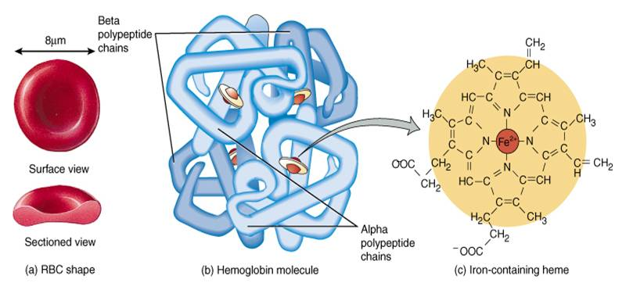

Slide 33
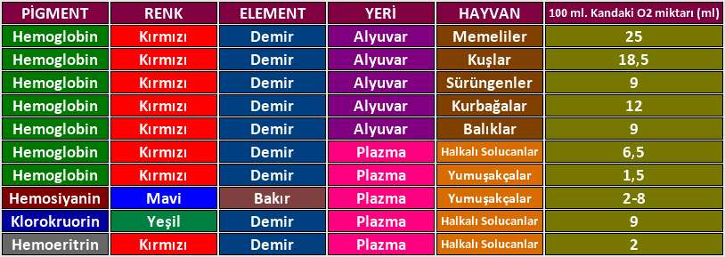
Solunum Pigmentleri

Slide 34
Solunum Pigmentlerinin Ortak Özellikleri
Protein yapılıdırlar
Gazlarla kolayca birleşip ayrılabilir
O2 ile birleştikleri bölgede metal iyonları bulundururlar
Kanın O2 taşıma kapasitesini arttırırlar
Solunum pigmentini alyuvarda bulunduran canlıların oksijen taşıma kapasitesi daha fazladır.

Slide 35
Solunum pigmentleri hücre içinde bulunursa kanın oksijen taşıma kapasitesi, plazmada bulunursa oksijen depolama kapasitesi yüksektir.
Eğer kanda oksijen taşıyıcı özel pigmentler olmasaydı oksijen yalnızca plazmada taşınsaydı çok fazla kanın vücutta dolaşması gerekirdi.

Slide 36
Hemoglobinin O2 den ayrılma nedenleri;
1.CO2 yoğunluğunun artması
2.pH’nın düşmesi
Solunumu denetleyen temel madde oksijen değil, CO2 dir.
Soluk verme almaya göre daha pasif bir olaydır.

Slide 37
O2 Taşınması
O2’nin %98’i hemoglobin ile %2’si kan plazmasında çözünmüş halde taşınır.
Akciğer kılcallarında:
Hb+O2-----------Oksihemoglobin (HbO2)
Doku kılcallarında:
HbO2-------------Hb+O2

Slide 38
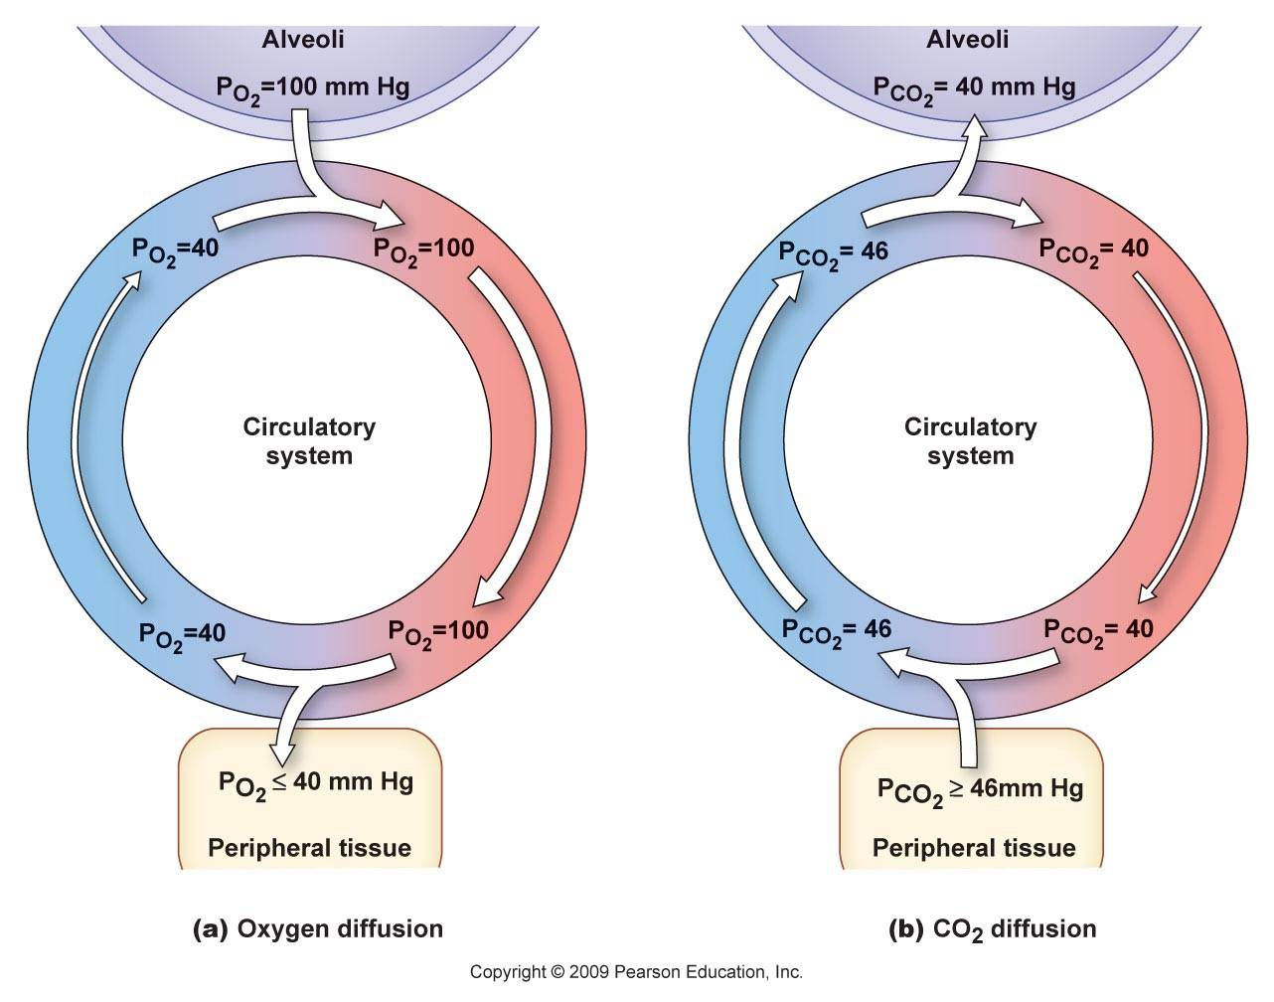

Slide 39
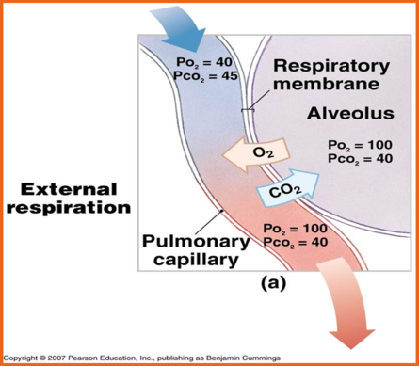

Slide 40
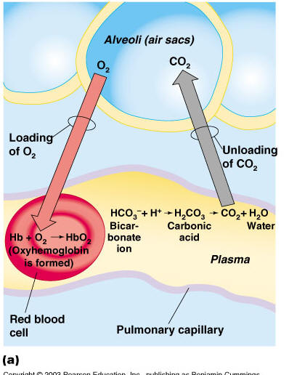
O2 ve CO2 Taşınması

Slide 41
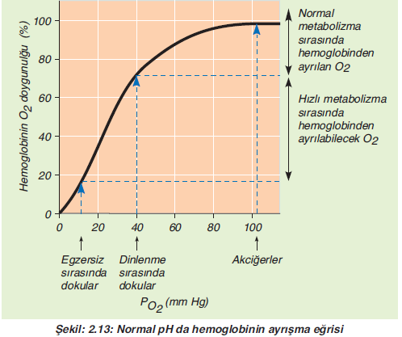

Slide 42
Karbonmonoksit (CO), hemoglobinle O2 den daha çabuk bağ kurar ve ayrılmaz. Bu durumda hemoglobin O2 ile bağlanamaz ve görmede, işitmede, düşünmede bozukluk hatta ölüm meydana gelebilir.
Vücut sıvısındaki erimiş gazların, dış basıncın aniden düşmesi sonucunda gaz haline geçmesi ve kılcal damarları tıkamasına vurgun denir. Azot gazı hemoglobinle bağlanamaz, oluşan gaz kabarcıkları damarları tıkayarak felç veya ölüme neden olur.

Slide 43
CO2 Taşınması
Karbondioksitin suda çözünürlüğü oksijenden daha fazladır. Bu nedenle kan plazmasındaki çözünmüş karbondioksit çözünmüş oksijenden fazladır. Kana giren CO2ʼnın %7 kadarı kan plazmasında çözünmüş olarak akciğerlere taşınır.
Kana giren CO2ʼnin %23 kadarı alyuvarda hemoglobine bağlanır ve karbominohemoglobin (HbCO2) olarak akciğerlere taşınır.

Slide 44
CO2 Taşınması
CO2 3 yolla taşınır:
1.CO2’nin %7’si kan plazmasında çözünmüş halde taşınır.
2.%23’ü hemoglobin ile taşınır.
Hb+CO2------------HbCO2
3.%70’i kan plazmasında bikarbonat iyonları halinde taşınır.

Slide 45
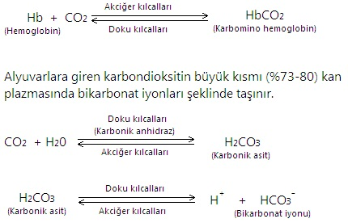

Slide 46
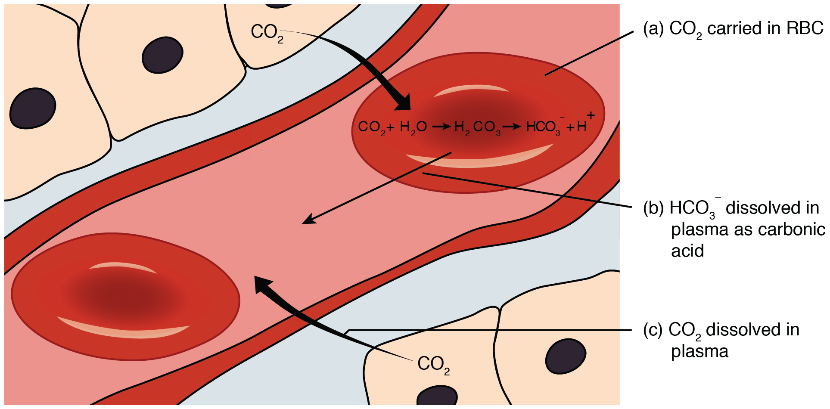

Slide 47
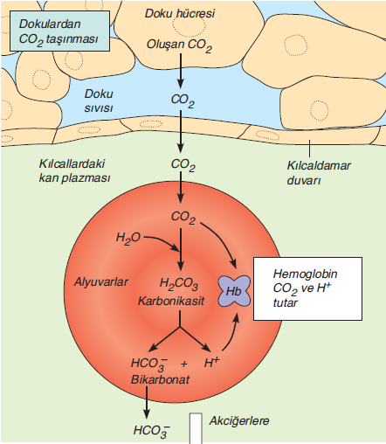

Slide 48
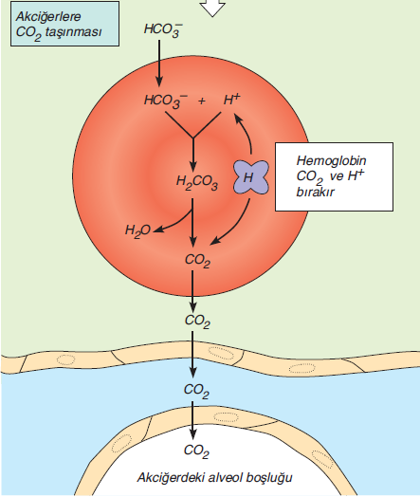

Slide 49
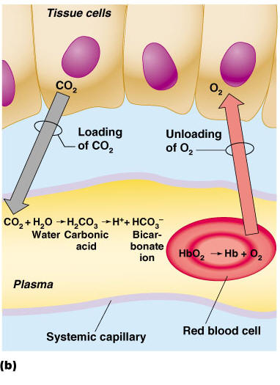

Slide 50
SADECE MEMELİLERE AİT SOLUNUMDAKİ FARKLILIKLAR:
1.Kaslı diyafram
2.Alveol
3.Çekirdeksiz alyuvar

Slide 51
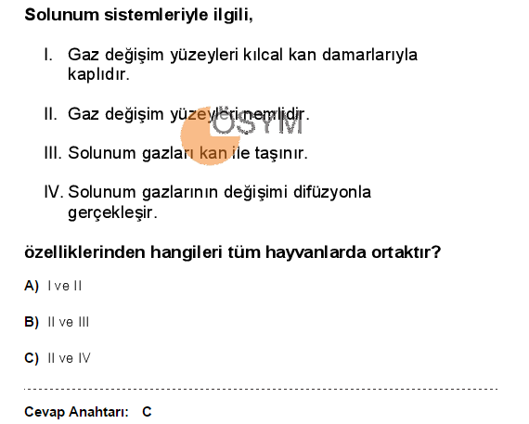
2015 LYS

Slide 52
2010 LYS
Bir canlının solunum sisteminin aşağıdaki özelliklerden hangisine sahip olması, kural olarak yaşadığı ortam hakkında bilgi verir?
A) Gaz alışverişinin difüzyonla gerçekleşmesi
B) Solunum organının vücut içinde olması
C) Gazların solunum pigmentiyle taşınması
D) Solunum organının yüzeyinin nemli olması
E) Gaz değişim yüzeyinin bir sıra hücre tabakasından oluşması

Slide 53
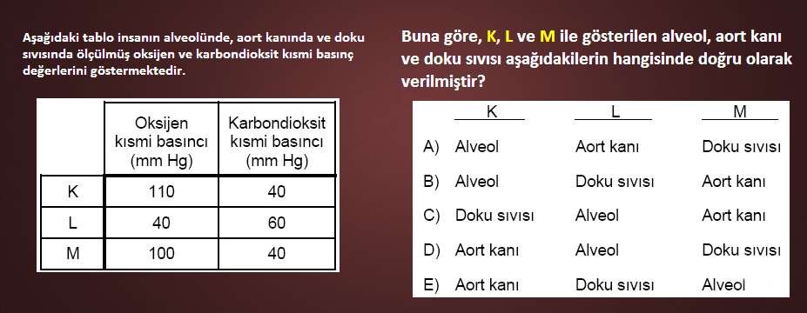
2010 LYS

Slide 54
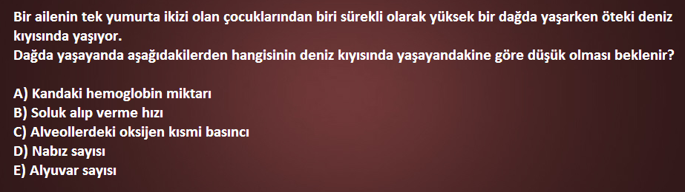
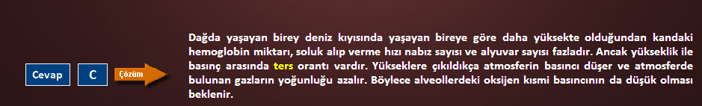
2011 LYS

Slide 55
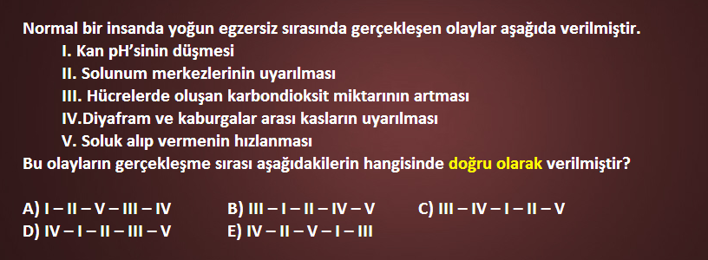
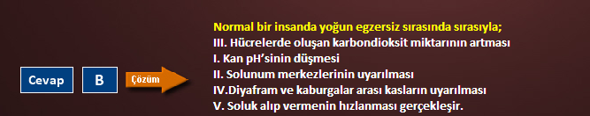
2011 LYS

Slide 56
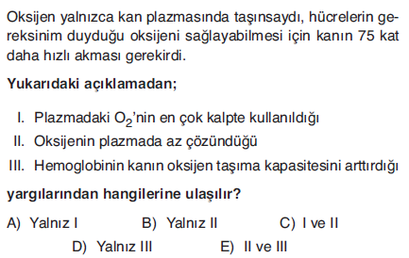

Slide 57
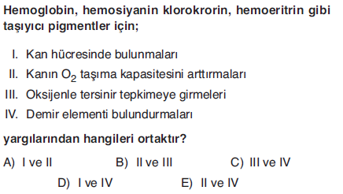

Slide 58
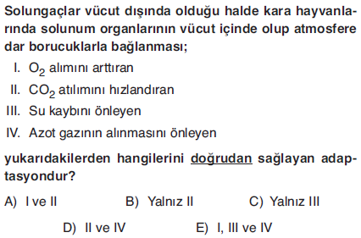

Slide 59
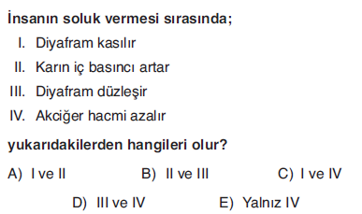

Slide 60
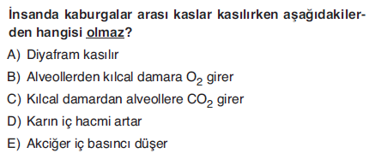

Slide 61
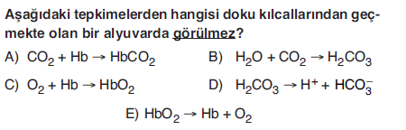

Slide 62
